Slide 1
MÓDULO DE KERNEL LINUX
362129-Olivas Chaparro Emmanuel

Slide 2

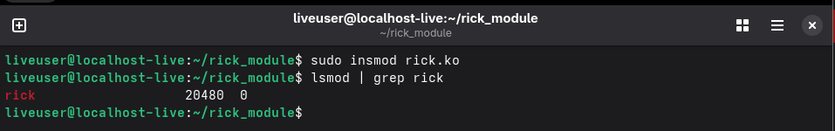
Creación de un dispositivo en /dev
Al cargarse, el módulo crea automáticamente:
/dev/rick
Este archivo permite que programas de usuario lean y escriban datos hacia el kernel.

Slide 3

Lectura desde el dispositivo
Cuando un usuario ejecuta:
cat /dev/rick
El módulo devuelve un mensaje generado desde el kernel, mostrando que la lectura funciona correctamente.

Slide 4

Escritura hacia el dispositivo
Cuando el usuario escribe en el dispositivo:
echo "texto" > /dev/rick
El módulo recibe la cadena y la imprime en la bitácora del sistema.

Slide 5
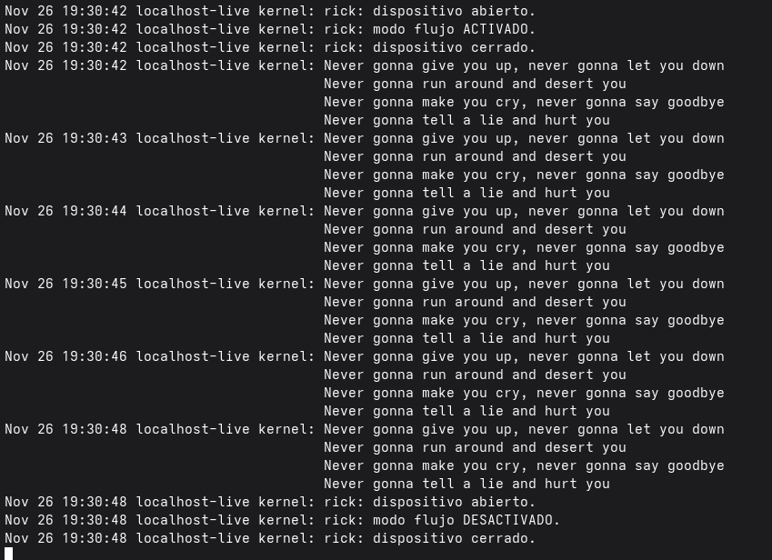
Modo flujo
Si está activado:
El módulo inicia un hilo dentro del kernel.
Ese hilo imprime constantemente en la bitácora un mensaje repetitivo.
Este flujo continúa hasta que se envía "0" o se elimina el módulo.

Slide 6

Carga y descarga del módulo
Al eliminarlo, el módulo limpia todos sus recursos:
Detiene el hilo si está activo.
Borra el archivo /dev/rick.
Libera el número mayor/menor.
Elimina la clase del dispositivo.

Slide 7
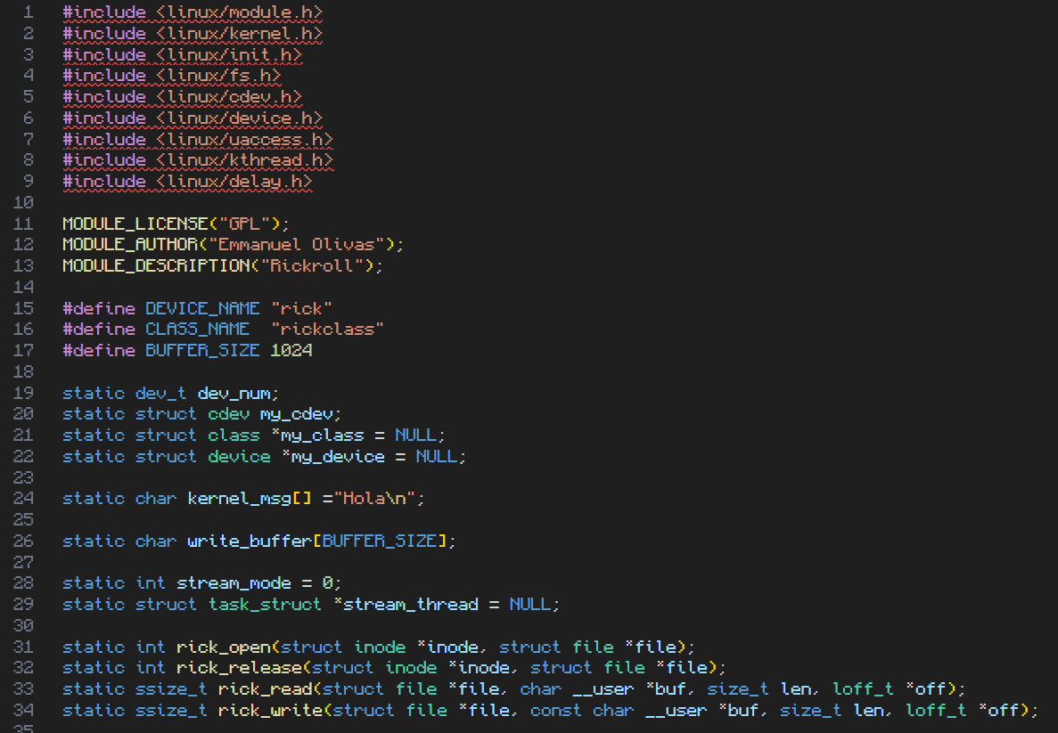

Slide 8
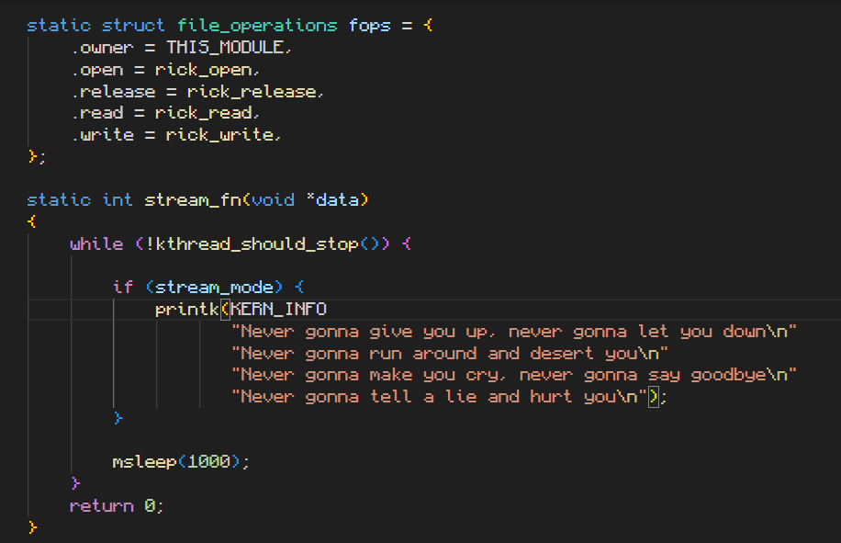

Slide 9
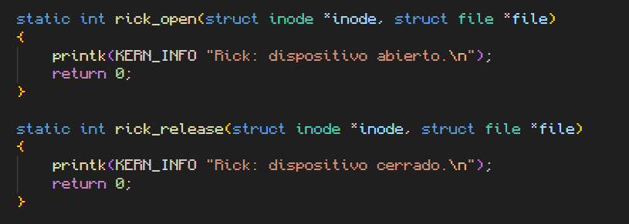

Slide 10
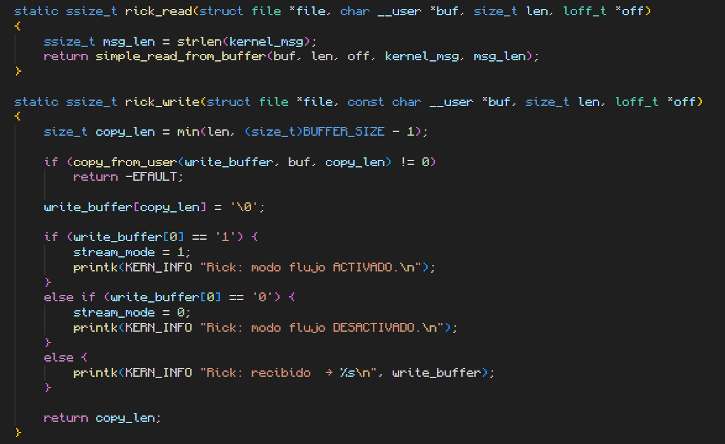

Slide 11
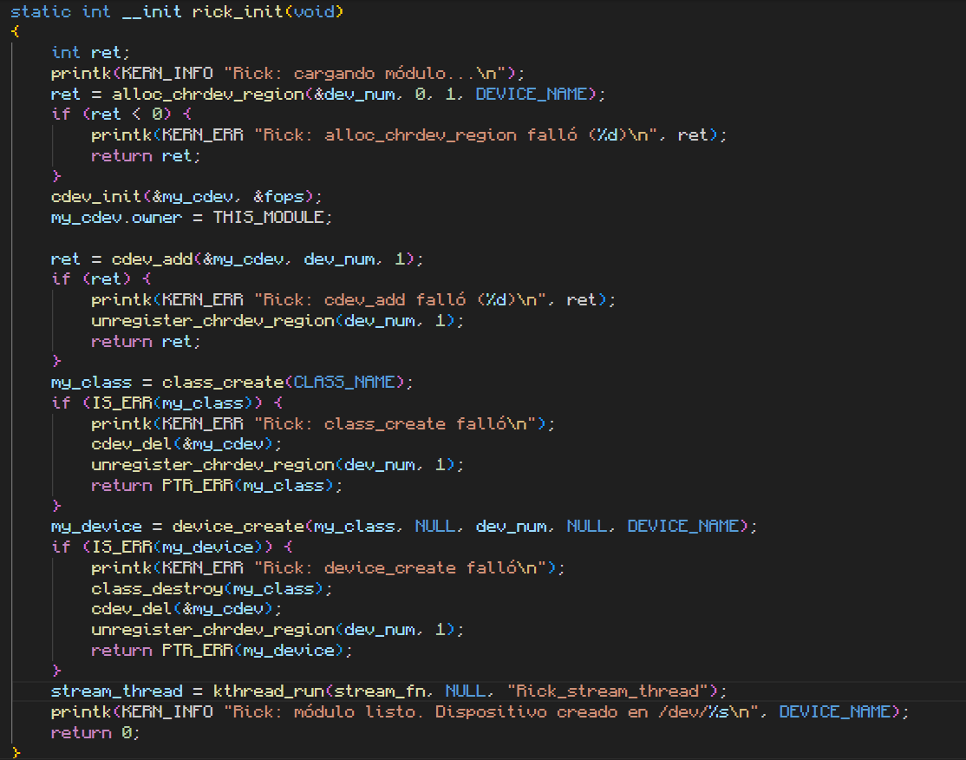

Slide 12
